Slide 1

LOB-dag 16 mei 2023
Flitspresentatie: wat is er in de regio nodig voor een succesvolle samenwerking tussen mbo- en hbo instellingen?
Marie-Claire Gambon ROC Mondriaan m.gambon@rocmondriaan.nl
Succesvol doorstromen naar het hbo

Slide 2
Check-in
Is er vooraf al iemand met een specifieke vraag? Zo ja: welke?
Succesvol doorstromen naar het hbo

Slide 3

Vraag:
Waar staan we na 5 jaar?
Wat heeft goed gewerkt?
Waar hebben we van geleerd....
Succesvol doorstromen naar het hbo

Slide 4
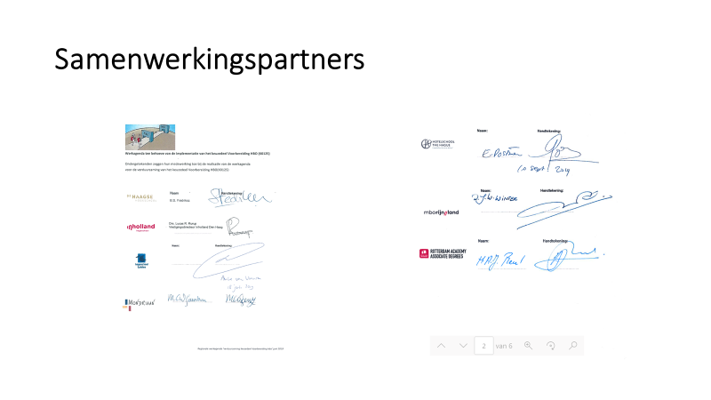
Succesvol doorstromen naar het hbo

Slide 5
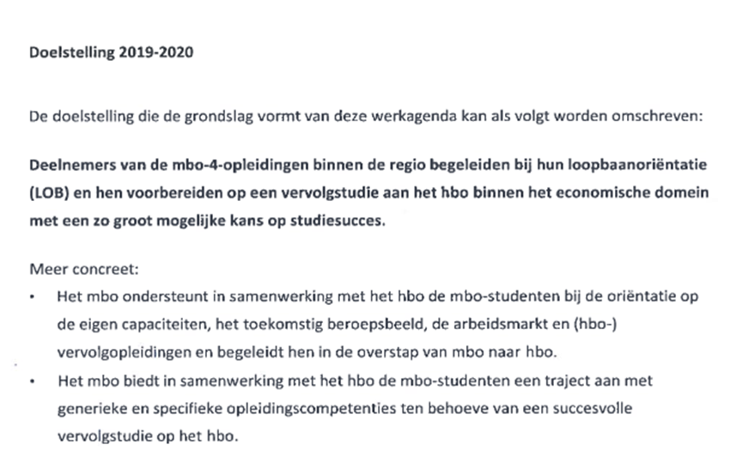
mbo – hbo project
Succesvol doorstromen naar het hbo

Slide 6
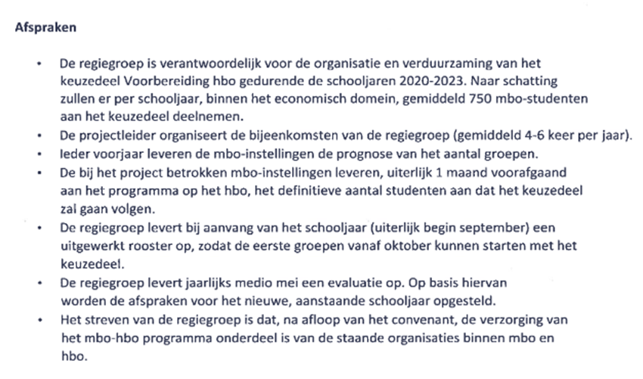
mbo – hbo project
Succesvol doorstromen naar het hbo

Slide 7
Keuzedeel voorbereiding hbo en LOB
Oriënteert zich op hbo-opleidingen en –beroepen
Zoekt, selecteert en analyseert informatie t.b.v. een (studie)opdracht.
Werkt samen in projectgroepen
Reflecteert op gedrag en resultaten
Succesvol doorstromen naar het hbo

Slide 8
mbo – hbo projectweken 22-23
Convenant met samenwerkingspartners: bestuurlijk commitment
  Werkagenda en werkafspraken: bestuurlijk commitment
  Jaarplan PDCA
  Regiegroep en de werkgroep met docenten van alle partners
  Beschrijving van organisatie
  Beschrijving van verdeling verantwoordelijkheden
  Financiële afspraak
  Onderwijskundige en organisatorische inrichting van het onderwijs
Succesvol doorstromen naar het hbo

Slide 9
mbo – hbo project onderwijs
  Studiehandleiding
  Docentenhandleiding
  Digitale omgeving
  LOB- component
  Proefstudeerweek met opdracht
  Studentendossier
Succesvol doorstromen naar het hbo

Slide 10
Waar staan we na 5 jaar?
  Project staat
  Deelname van 750-900 studenten jaarlijks
  Programma is fysiek, online en hybride uitvoerbaar.
  Regiegroep is leidende coalitie en inspireert.
  Inzet student-assistenten / alumni
  HBO zoekt steeds meer flexibiliteit / maatwerk
  MboRijnland heeft proefstudeerweek gekoppeld aan LOB. Mondriaan houdt (nu nog) vast aan keuzedeel.
  Op LOB CV inzetten aan mbo zijde is volgende uitdaging
Succesvol doorstromen naar het hbo

Slide 11
Wat gaat goed?
  Project staat/valt met (pro-)actieve projectleider t/m jaarlijkse evaluatie en bijstellen van het programma en betrokken collega’s in de regio
  Jaarplan met rooster dat ieder voorjaar gereed is
  Programma dat bekend is bij de partners
  Regiegroep is leidende coalitie en inspireert; aantal malen per jaar overleg
  Jaarlijkse evaluaties met docenten en studenten
  Met alle betrokken docenten een jaarlijkse afsluiting.
  HBO zet meer flexibiliteit / maatwerk in per instelling
  MboRijnland heeft proefstudeerweek gekoppeld aan LOB. Mondriaan houdt vast aan keuzedeel.
  Op LOB CV inzetten aan mbo zijde is volgende uitdaging
  Studenten zijn tevreden over het programma en geven aan dat proefstuderen helpt in hun keuze
Succesvol doorstromen naar het hbo

Slide 12
Waar hebben we van geleerd?
  Coördinatie en afstemming tussen en met de partners en collega-docenten blijven jaarlijks
  tijdrovend
  Inbedding van het project in staande organisaties is een lastige kwestie/uitdaging
  en niet overal gerealiseerd.
  Inzet van docenten per instelling wisselt regelmatig; dat is niet handig
  Iedere partner moet zorgen voor linking-pin naar docenten voor communicatie en betrokkenheid
  Startbijeenkomst met betrokkenen is telkens nodig gebleken
  Studenten krijgen maar 1X de kans voor een eerste indruk…..
  Inzet student-assistenten / alumni is succesfactor en tegelijk kwetsbaar gebleken
  Laat studenten kiezen of naar de week op het hbo of de week oriëntatie op werk
  MboRijnland heeft proefstudeerweek gekoppeld aan LOB. Mondriaan houdt vast aan keuzedeel.
  Op LOB CV inzetten aan mbo zijde is volgende uitdaging; de week op het hbo is niet gericht op het maken van een gerichte opleidingskeuze. Daar zoeken we nog verder naar.
Succesvol doorstromen naar het hbo

Slide 13
Rondvraag
Succesvol doorstromen naar het hbo

